Slide 1
캡스톤디자인(2)
201501465 이수경
201501472 이지은
201501498 황은빈

Slide 2
목차
진행 상황
변경 상황

Slide 3
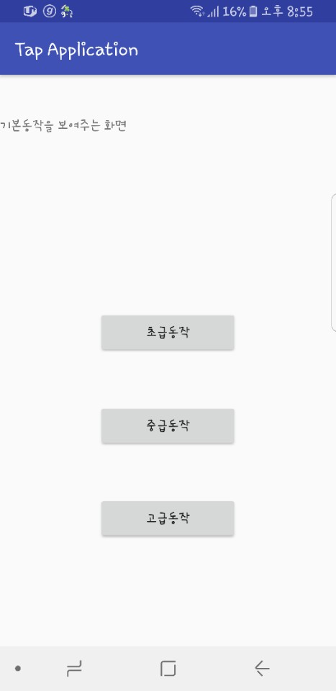
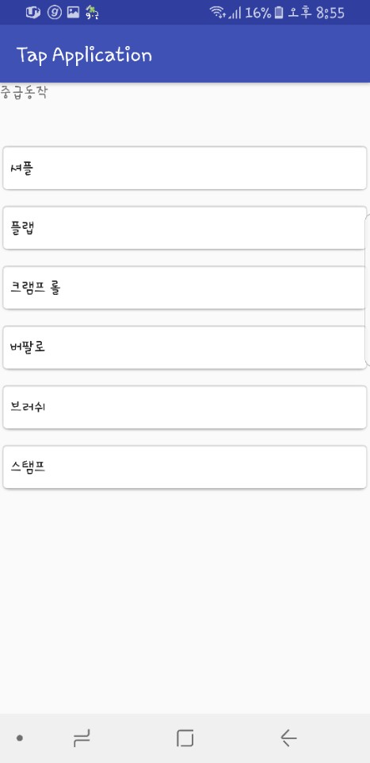
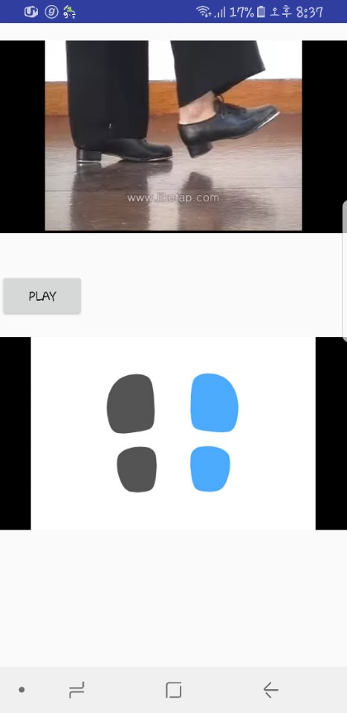
Application 진행상황

Slide 4
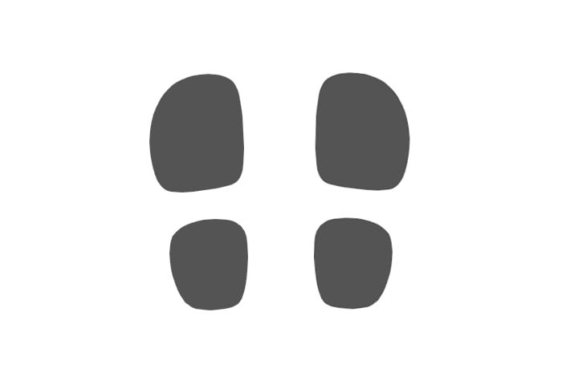

발 동작
회색 - 무동작
주황 - tap
하늘 - 공중

Slide 5
Board 진행상황
Bluetooth 연결 확인
Android와 Board의 송수신 확인
진행 예정
기본 동작 구현

Slide 6
변경 사항
변경 사항은 아직 없음
0.5초 미만의 시간이 걸리는 빠른 동작의 경우
송수신 시간이 더 오래 걸릴 수 있어 틀린 동작
피드백을 주는 부분이 구현 불가능할 수도 있다고
판단됨

Slide 7
감사합니다

